Slide 1
Муниципальное бюджетное образовательное учреждение дополнительного образования Центр детского творчества «Паллада»
Номинация: «Кроссворды»
Забытых подвигов не бывает
Выполнила:
Жарких Полина Сергеевна,
ученица 7 класса объединения «Юный краевед» МБОУ ЦДТ «Паллада».
Руководитель:
Коврик Ирина Вениаминовна,
Педагог дополнительного образования.
Контактный телефон: 8 (42138)45212
г. Советская Гавань
2021

Slide 2
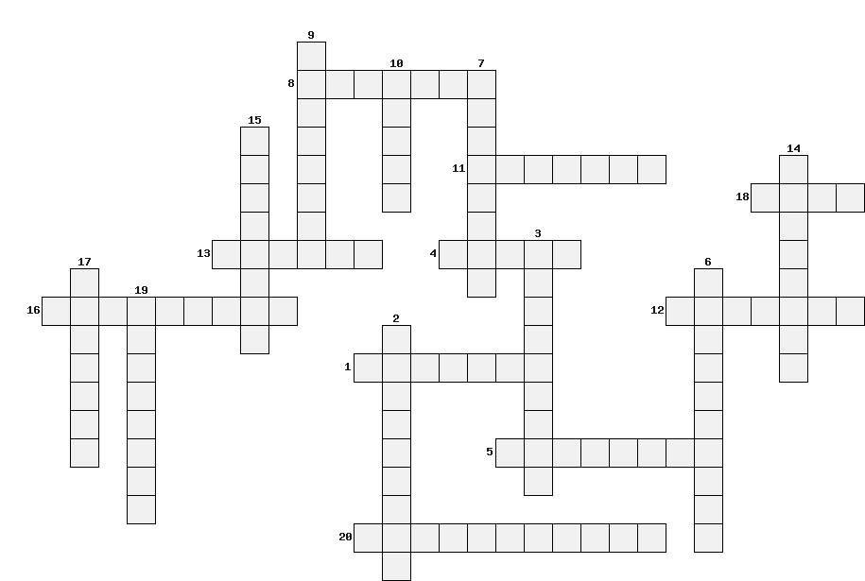

Slide 3
По вертикали:
2.Вдали от областного центра, во вражеском тылу началась боевая жизнь отряда…
3.Кто был командиром 258 – й стрелковой дивизии?
6.Кто был председателем Тульского городского комитета обороны?
7. Писатель, военный корреспондент, который не раз встречался с туляками во время боев за город.
9.Кто был командиром отряда «Передовой»?
10.Комиссар Тульского рабочего полка.
14.Армия какого немецкого генерала была разгромлена под Тулой?
15.Воентехник, который изготовлял миномет на оружейном заводе.
17. Фамилия, одного из братьев спасших 52 бойцов.
19. Как называли в штабе 50 – й армии 31 – ю дивизию?

Slide 4
По горизонтали:
1.Шестнадцатилетний отважный и смелый боец в отряде «Передовой», совершивший подвиг?
4.Сколько раз пополнялся рабочий полк за время боев за Тулу?
5. Кого называли Тульским Гаврошем?
8. Кому была поручена оборона города?
11. В каком месяце началась оборона Тулы?
12. Какие ручные пулеметы мастерили на заводе?
13. Какой город в 1944 году переименовали в Чекалин?
16. Чем была Тула для Москвы в годы ВОВ?
18.Какому городу присвоили почетное звание «Город – герой»?
20.Название поселка, в котором бился с фашистами рабочий полк Горшкова?

Slide 5
 |  |  |  |  |  |  |  |  |  | 9
 |  |  |  |  |  |  |  |  |  | т |  |  | 10 |  |  | 7
 |  |  |  |  |  |  |  |  | 8 | е | р | м | а | к | о | в
 |  |  |  |  |  |  |  | 15 |  | т |  |  | г |  |  | о
 |  |  |  |  |  |  |  | к |  | е |  |  | е |  |  | р |  |  |  |  |  |  |  |  |  |  | 14
 |  |  |  |  |  |  |  | о |  | р |  |  | е |  | 11 | о | к | т | я | б | р | ь |  |  |  |  | г
 |  |  |  |  |  |  |  | с |  | ч |  |  | в |  |  | б |  |  |  |  |  |  |  |  | 18 | т | у | л | а
 |  |  |  |  |  |  |  | т |  | е |  |  |  |  |  | ь |  | 3 |  |  |  |  |  |  |  |  | д
 |  | 17 |  |  |  | 13 | л | и | х | в | и | н |  | 4 | ш | е | с | т | ь |  |  |  |  | 6 |  |  | е
 |  | г |  | 19 |  |  |  | к |  |  |  |  |  |  |  | в |  | р |  |  |  |  |  | ж |  |  | р
16 | ф | о | р | п | о | с | т | о | м |  |  |  | 2 |  |  |  |  | у |  |  |  | 12 | м | а | к | с | и | м | ы
 |  | р |  | о |  |  |  | в |  |  |  |  | п |  |  |  |  | б |  |  |  |  |  | в |  |  | а
 |  | ш |  | ж |  |  |  |  |  |  | 1 | ч | е | к | а | л | и | н |  |  |  |  |  | о |  |  | н
 |  | к |  | а |  |  |  |  |  |  |  |  | р |  |  |  |  | и |  |  |  |  |  | р
 |  | о |  | р |  |  |  |  |  |  |  |  | е |  |  |  |  | к |  |  |  |  |  | о
 |  | в |  | н |  |  |  |  |  |  |  |  | д |  |  | 5 | п | о | р | ш | у | т | и | н
 |  |  |  | о |  |  |  |  |  |  |  |  | о |  |  |  |  | в |  |  |  |  |  | к
 |  |  |  | й |  |  |  |  |  |  |  |  | в |  |  |  |  |  |  |  |  |  |  | о
 |  |  |  |  |  |  |  |  |  |  | 20 | р | о | г | о | ж | и | н | с | к | и | й |  | в
 |  |  |  |  |  |  |  |  |  |  |  |  | й

Slide 6
По вертикали:
2.Вдали от областного центра, во вражеском тылу началась боевая жизнь отряда…(Передовой)
3.Кто был командиром 258 – й стрелковой дивизии? (Трубников).
6.Кто был председателем Тульского городского комитета обороны?(Жаворонков)
7. Писатель, военный корреспондент, который не раз встречался с туляками во время боев за город. (Воробьев)
9.Кто был командиром отряда «Передовой»? (Тетерчев)
10.Комиссар Тульского рабочего полка.(Агеев)
14.Армия какого немецкого генерала была разгромлена под Тулой? (Гудериан).
15.Воентехник, который изготовлял миномет на оружейном заводе? (Костиков).
17. Фамилия, одного из братьев спасших 52 бойцов. (Горшков).
19. Как называли в штабе 50 – й армии 31 – ю дивизию? (пожарной).

Slide 7
По горизонтали:
1.Шестнадцатилетний отважный и смелый боец в отряде «Передовой», совершивший подвиг?(Чекалин).
4.Сколько раз пополнялся рабочий полк за время боев за Тулу? (шесть).
5.Кого называли Тульским Гаврошем? (Поршутин).
8. Кому была поручена оборона города? (форпостом).
11. В каком месяце началась оборона Тулы? (октябрь).
12. Какие ручные пулеметы мастерили на заводе? («максимы).
13. Какой город в 1944 году переименовали в Чекалин? (Лихвин).
16. Чем была Тула для Москвы в годы ВОВ? (форпостом).
18.Какому городу присвоили почетное звание «Город – герой»? (Тула).
20.Название поселка, в котором бился с фашистами рабочий полк Горшкова? (Рогожинский).

Slide 8
Источники:
Туманов А.С. Тула: Страницы хроники героич.защиты города – героя в 1941 г. –М. :Политиздат, 1985.-192 с., ил. –(Города – герои).

